Slide 1


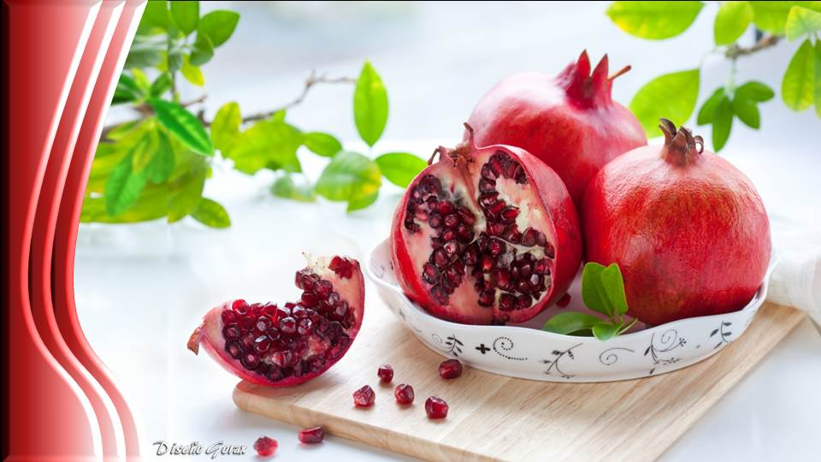



CON REPRODUCCIÓN
MANUAL Y MÚSICA

Slide 2
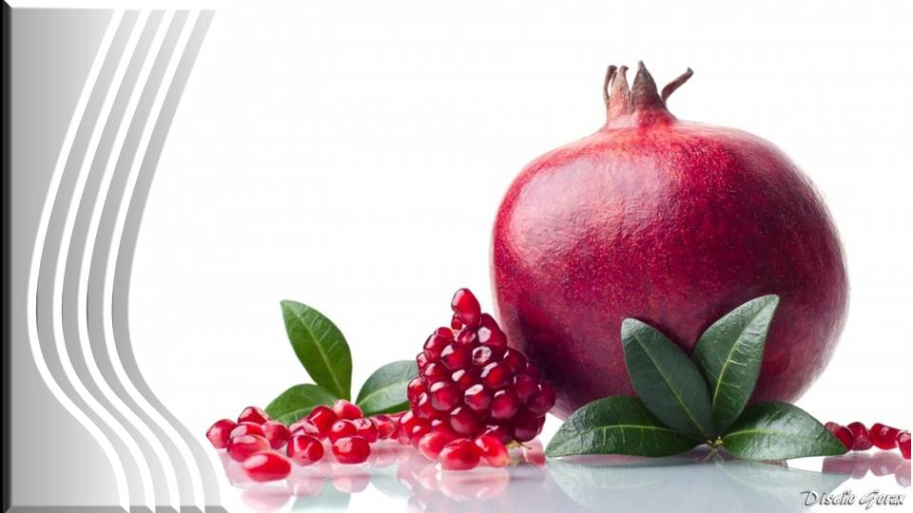
DESCUBRE AQUI POR QUÉ Y CÓMO INCLUIR LA GRANADA EN TU DIETA

Slide 3

Las semillas de granada aportan increíbles beneficios y propiedades para la salud.
A continuación les mostramos cuáles son sus cualidades más importantes y cómo consumirlas para disfrutarlas.

Slide 4
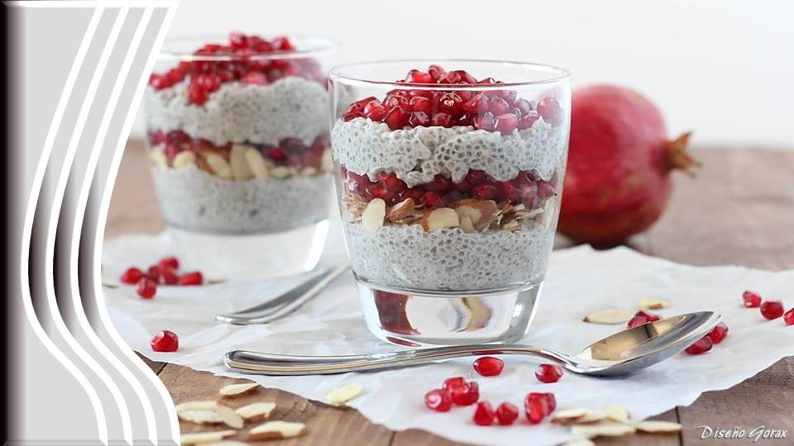


Slide 5


Slide 6


Slide 7



Slide 8

La granada es una fruta deliciosa consistente en la
fruta carnosa del granado, un árbol que se desarrolla tanto en
zonas tropicales como en zonas subtropicales, de corteza dura de colores marrones y rojos, y una forma globosa con un tamaño algo mayor al que presenta una manzana. La podemos disfrutar sobre todo durante los meses de otoño, siendo considerada de hecho como una fruta característica de esta época.
En lo que se refiere a los beneficios más importantes que aporta la granada, nos encontramos con que desde un punto de vista nutricional es muy rico en vitaminas (principalmente vitamina C y B2) y minerales (como el potasio, manganeso, hierro y calcio), además de aportar una interesante cantidad en hidratos de carbono y antioxidantes (como los betacarotenos).
Se trata de una fruta muy poderosa a la par que refrescante, en cuyo interior
nos encontramos con unas maravillosas semillas que, en definitiva,
son las que aportan sus increíbles beneficios y propiedades
tanto nutricionales como curativas y medicinales.

Slide 9


Slide 10


Slide 11


Slide 12
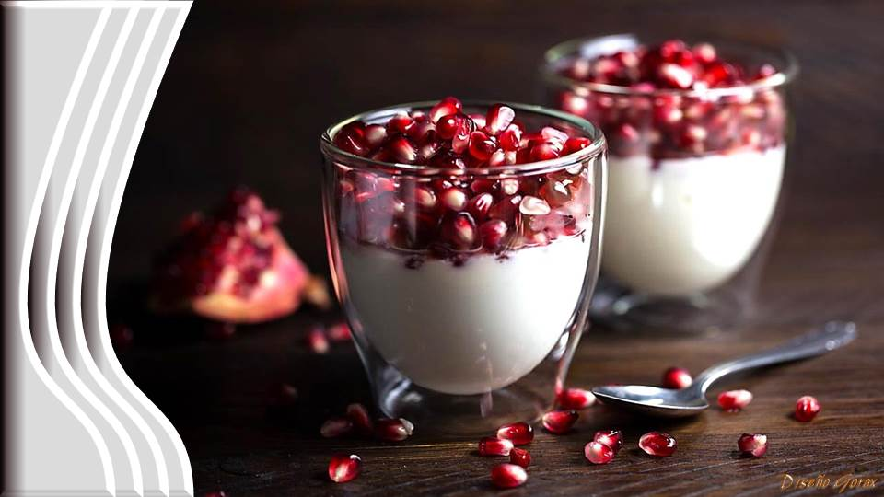

Slide 13

AYUDAN A REDUCIR LA PRESIÓN ARTERIAL
Por su contenido en antioxidantes las semillas de granada son muy útiles en caso de hipertensión arterial, dado que mejoran de forma natural la circulación sanguínea, siendo adecuadas para reducir la presión arterial alta.
Por ello consumir semillas de granada regularmente es un remedio natural interesante a la hora de prevenir enfermedades del corazón, además de ser útil para
mantener una óptima salud cardiovascular.

Slide 14


Slide 15

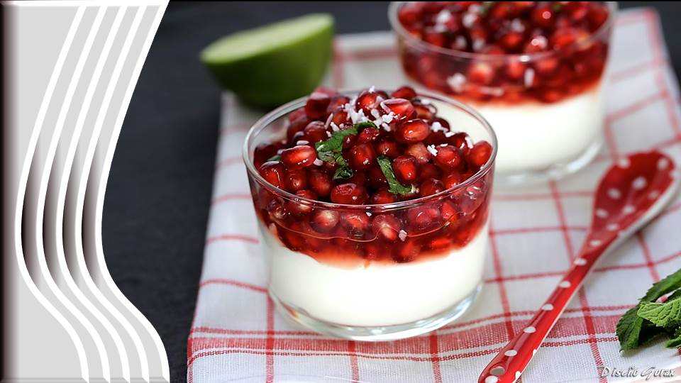

Slide 16


Slide 17
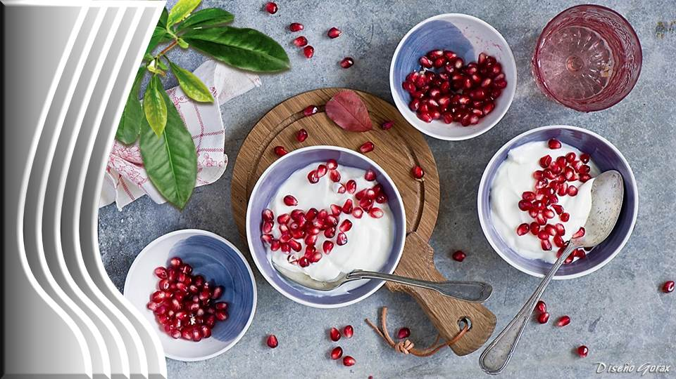

Slide 18
ÚTIL PARA LIMPIAR LAS ARTERIAS
Gracias a su contenido en antioxidantes las semillas de granada son adecuadas para limpiar las arterias y mantener una buena salud cardiovascular.
Por ello son especialmente recomendadas cuando existen niveles altos de colesterol o de triglicéridos, porque ayudan a reducirlos naturalmente

Slide 19



Slide 20
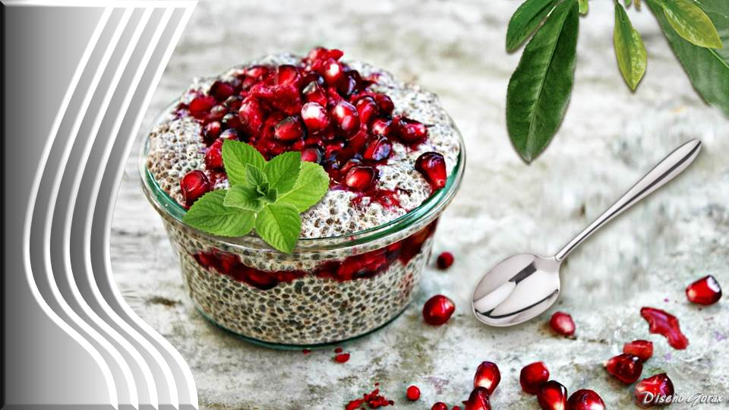


Slide 21


Slide 22


Slide 23
UN EXCELENTE DEPURATIVO DEL RIÑÓN
Tanto si necesitas depurar los riñones como si simplemente necesitas tratar o reducir la retención de líquidos, las semillas de granada ayudan a la eliminación tanto de agua como de sales a través de los riñones, gracias sobre todo a su alto contenido en potasio. Como de buen seguro sabrás, este mineral ayuda a mantener el adecuado equilibrio hidrosalino de nuestro organismo.
Las semillas de granada son un maravilloso diurético, siendo útil para ayudar a nuestro organismo a la hora de depurarse naturalmente y de eliminar las toxinas acumuladas.

Slide 24


Slide 25


Slide 26


Slide 27


Slide 28
AFRODISIACO NATURAL
Algunos estudios científicos han podido constatar los efectos de las semillas de la granada como un poderoso afrodisíaco, ya que su zumo aumenta los niveles de testosterona en el cuerpo.
BENEFICIOS PARA LA PIEL
La granada tomada en extracto puede proteger la piel contra los efectos dañinos de la luz ultravioleta, los rayos UVA y UVB; además es capaz de promover la regeneración de la dermis y de la epidermis

Slide 29


Slide 30
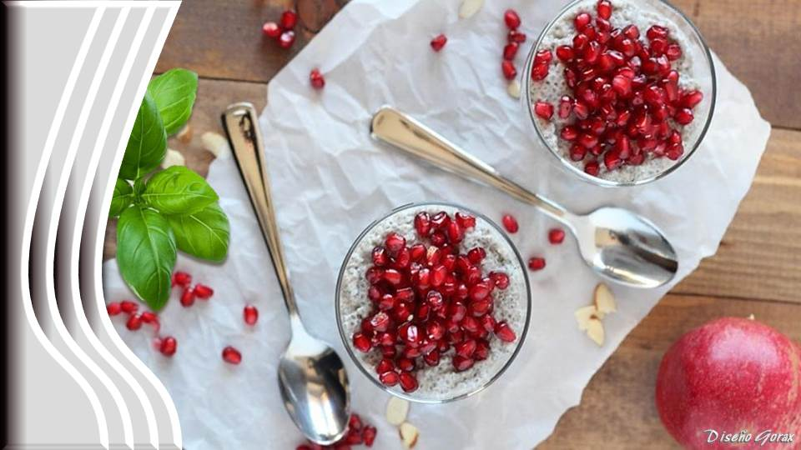

Slide 31


Slide 32


Slide 33
CÓMO COMER LAS SEMILLAS DE GRANADA
Existen diferentes opciones útiles a la hora de comer granada, como forma de disfrutar de los distintos beneficios que aportan las semillas de la granada. Las más útiles e interesantes son las que siguen a continuación:
CONSUMIDAS FRESCAS Y ENTERAS:
basta con lavar la granada, partirla por la mitad y golpear la parte de la cáscara con ayuda de una cuchara para despegar poco a poco las semillas. Luego basta con añadirlas a un cuenco o bol y comerlas con una cuchara.
Zumo de semillas de granada: siguiendo los mismos pasos que hemos seguido anteriormente para extraer las semillas, luego debemos añadirlas al vaso de licuadora y licuarlas un poco, pero no demasiado ya que si apretamos mucho las semillas el jugo tendrá un sabor un poco ácido y desagradable. De ser así podemos endulzarla con miel, azúcar moreno de caña integral o estevia.

Slide 34
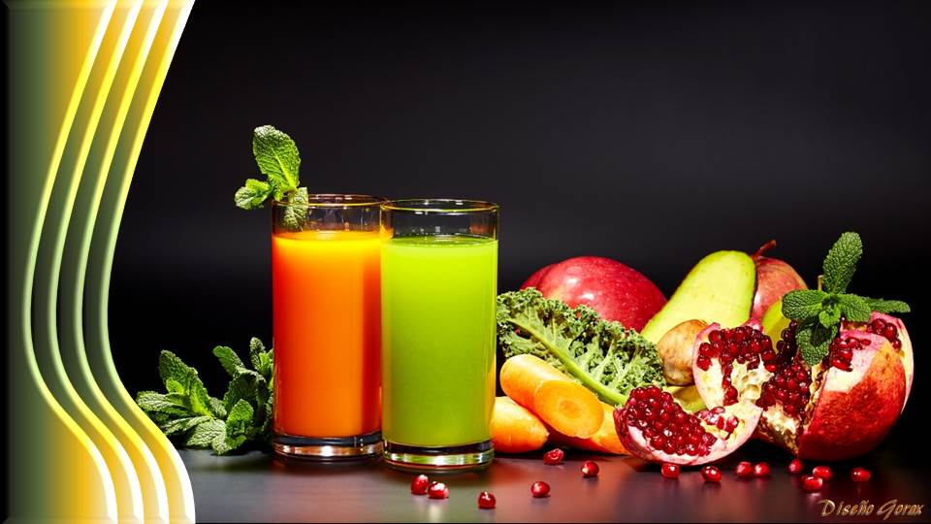


Slide 35



Slide 36


Slide 37
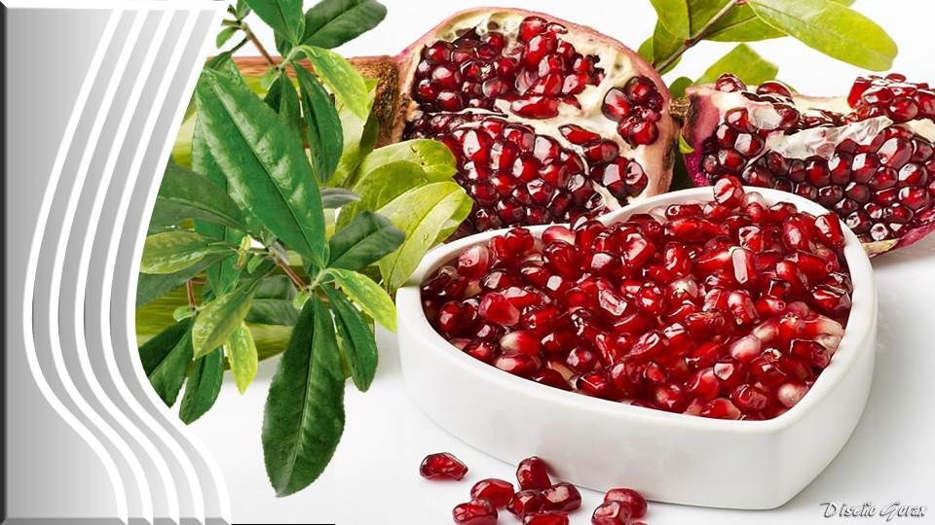


Slide 38
EFECTOS SECUNDARIOS DE LA GRANADA:
Aunque la granada ofrece una gran cantidad de ventajas, también puede causar algunos efectos
secundarios! Algunos de estos efectos son:
EFECTO DE LAS ENZIMAS:
Las enzimas presentes en la granada pueden interferir con el funcionamiento de ciertas enzimas en el hígado. Si usted está en tratamiento con cualquier medicamento específico para los trastornos del hígado, consulte a su médico antes de consumir esta fruta o su jugo.
ALTO CONTENIDO DE AZÚCAR:
Si usted está sufriendo de diabetes, debe abstenerse de consumir granada, ya que tiene un alto contenido de azúcar.
TRASTORNOS DIGESTIVOS:
El consumo excesivo de esta fruta puede producir náuseas, vómitos, dolor abdominal y diarrea. Pero, estos síntomas generalmente desaparecen después de unas horas.
ALERGIAS:
El consumo de esta fruta también puede causar síntomas que
conducen a alergias. Estos síntomas son:
Dolor al tragar
Erupciones
Urticaria
Hinchazón de la cara
Dificultad para respirar
Dolor e hinchazón en la boca

Slide 39


Slide 40


Slide 41


Slide 42


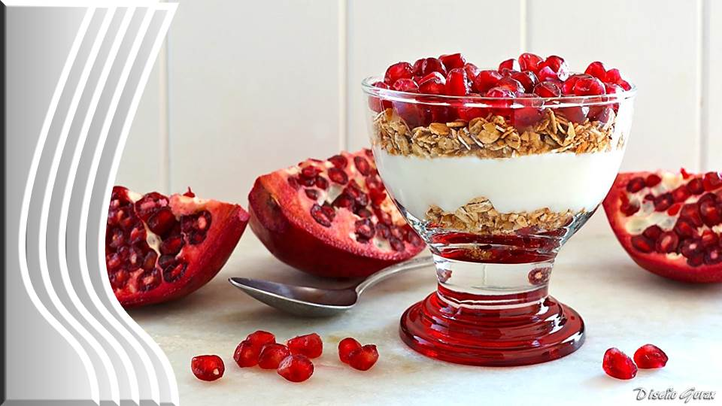
¡ESPERAMOS HABERTE CONVENCIDO PARA QUE EMPIECES A INCLUIR LAS
SEMILLAS DE GRANADA
EN TU DIETA!

Slide 43




Slide 44









¿Te ha gustado?
Puedes ver más entrando
Aquí
Además puedes recibir powerpoints en tu correo electrónico suscribiéndote aquí:
Esta presentación powerpoint ha sido creada y compartida única y exclusivamente para mispps.com

